Slide 1

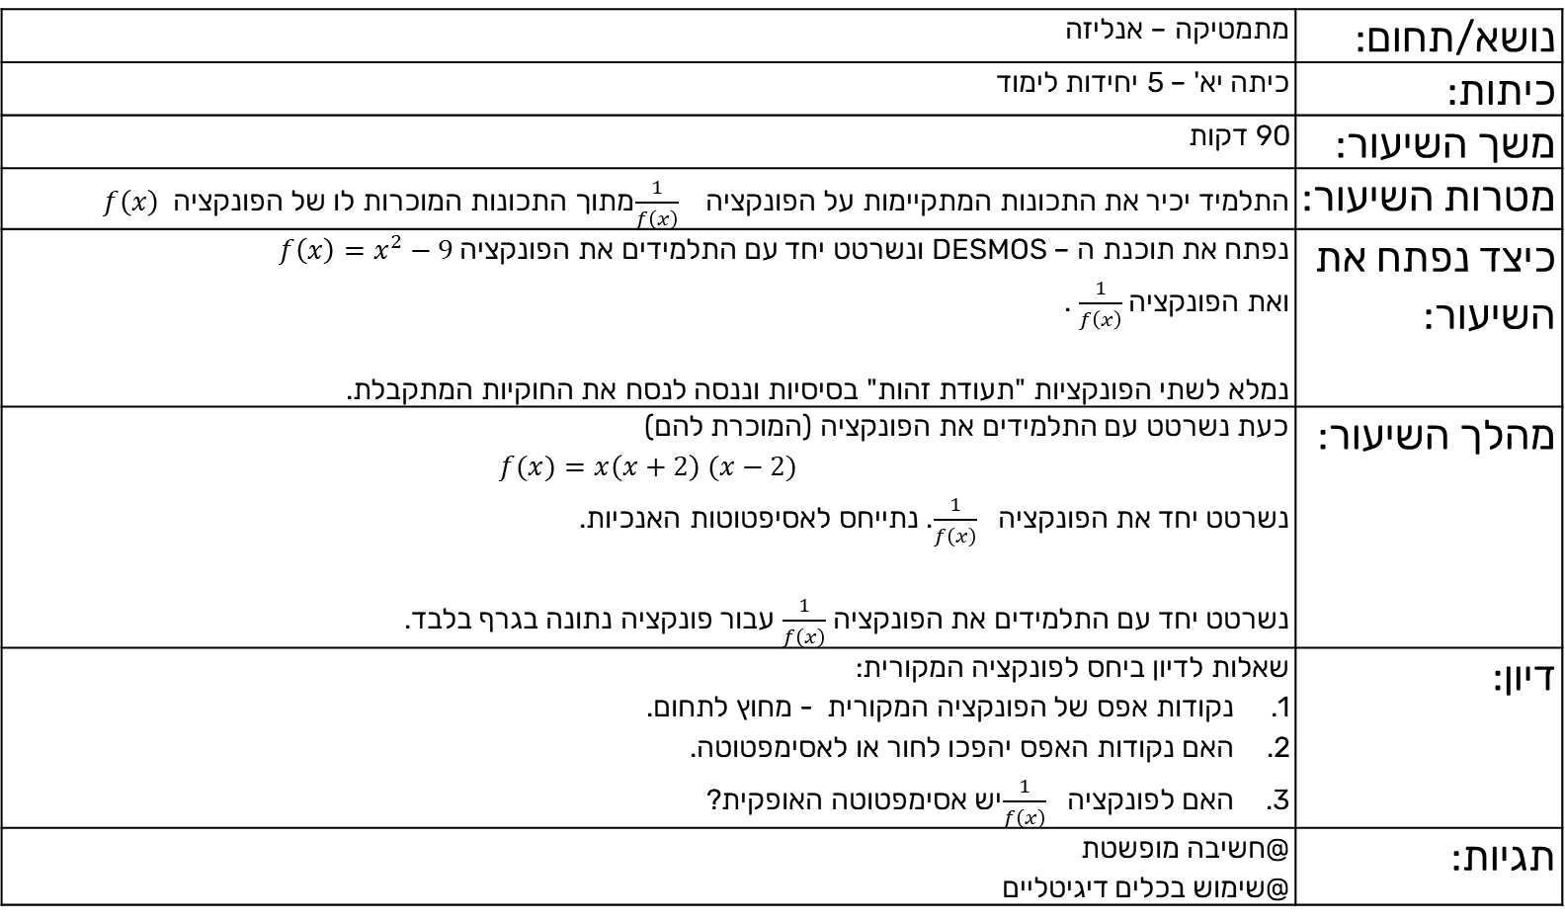

הקשר בין גרף הפונקציה $f(x)$ לבין גרף הפונקציה $\frac{1}{f\left(x\right)}$
נושא/תחום: | מתמטיקה – אנליזה
כיתות: | כיתה יא' – 5 יחידות לימוד
משך השיעור: | 90 דקות
מטרות השיעור: | התלמיד יכיר את התכונות המתקיימות על הפונקציה $\frac{1}{f\left(x\right)}$ מתוך התכונות המוכרות לו של הפונקציה $f\left(x\right)$
כיצד נפתח את השיעור: | נפתח את תוכנת ה – DESMOS ונשרטט יחד עם התלמידים את הפונקציה $f\left(x\right)=x^{2}−9$ ואת הפונקציה $\frac{1}{f\left(x\right)}$ . נמלא לשתי הפונקציות "תעודת זהות" בסיסיות וננסה לנסח את החוקיות המתקבלת.
מהלך השיעור: | כעת נשרטט עם התלמידים את הפונקציה (המוכרת להם) $$f(x)=x\left(x+2\right) (x−2)$$ נשרטט יחד את הפונקציה $\frac{1}{f\left(x\right)}$ . נתייחס לאסיפטוטות האנכיות. נשרטט יחד עם התלמידים את הפונקציה $\frac{1}{f\left(x\right)}$ עבור פונקציה נתונה בגרף בלבד.
דיון: | שאלות לדיון ביחס לפונקציה המקורית: נקודות אפס של הפונקציה המקורית - מחוץ לתחום. האם נקודות האפס יהפכו לחור או לאסימפטוטה. האם לפונקציה $\frac{1}{f\left(x\right)}$ יש אסימפטוטה האופקית?
תגיות: | @חשיבה מופשטת @שימוש בכלים דיגיטליים
Notes:
אוריינטציית עתיד משקפת את הדימויים בהם אנשים משתמשים כדי לתאר את תמונת העתיד שלהם.
זהו מושג רחב הכולל בתוכו מכלול מחשבות, ערכים, רגשות וחששות של בני האדם שבאמצעותם הם מציירים תמונה סובייקטיבית אודות העתיד הקרוב או הרחוק. תמונה זאת משקפת את יכולתו של היחיד להתייחס למאורעות העתידיים ומאפשרת לאדם לפעול לקראת תכניות ויעדים רצויים, או להימנע מתוכניות או תסריטים
לא רצויים
Seginer & Mahajna, 2003; 2004
אדם שיש לו תמונת עתיד מוחשית וברורה יכול לפעול למימושה צעד אחר צעד.

Slide 2











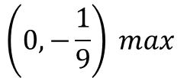

הקשר בין גרף הפונקציה $f(x)$ לבין גרף הפונקציה $\frac{1}{f\left(x\right)}$
נשרטט (Desmos) את גרף הפונקציה $\frac{1}{f\left(x\right)}$
$f(x)=x^{2}−9$
שרטטו את גרף הפונקציה:
$$x≠3, x≠−3$$
תחום הגדרה:
כל X.
תחום הגדרה:
$$x=3, x=−3$$
אסימפטוטה אנכית:
אין
אסימפטוטה אנכית:
אין
(3,0) , (-3,0)
נקודות אפס:
נקודות אפס:
$$\left(0,−\frac{1}{9}\right) max⁡$$
נקודות קיצון וסוגן:
נקודות קיצון וסוגן:
(-3,0)
(3,0)
(-3,0)
(3,0)
(0,-9) min
$$\left(0,−\frac{1}{9}\right)$$
(0,-9)
$$0<x<3 או x>3$$
תחום עליה:
$$x>0$$
תחום עליה :
תחום ירידה:
$$x<0$$
תחום ירידה :
$$−3>x או −3<x<0$$
$$y=0$$
אסימפטוטה אופקית :
$$אין$$
אסימפטוטה אופקית :

Slide 3
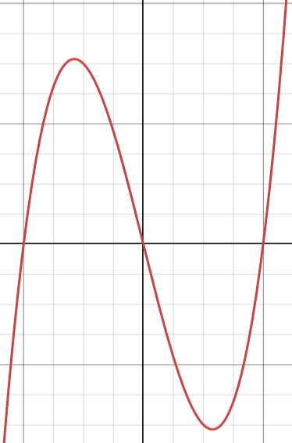




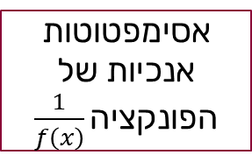
הקשר בין גרף הפונקציה $f(x)$ לבין גרף הפונקציה $\frac{1}{f\left(x\right)}$
נשרטט יחד את גרף הפונקציה $\frac{1}{f\left(x\right)}$
$$f(x)=x\left(x+2\right) (x−2)$$
שרטטו את גרף הפונקציה:
כל X.
תחום הגדרה:
$$x≠0$$
תחום הגדרה:
נקודות אפס:
$$x≠±2$$
(0,0) , (2,0) , (-2,0)
אסימפטוטה אנכית:
חשודים – מאפסי מכנה
תחומי חיוביות שליליות:
המונה לא מתאפס (קבוע)
-
+
-
+
-2
2
נקודות חיתוך
עם ציר x
של הפונקציה f(x)
-2
0
2
אסימפטוטות אנכיות של הפונקציה $\frac{1}{f\left(x\right)}$

Slide 4


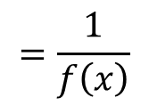
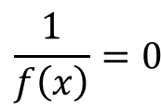









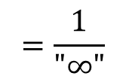


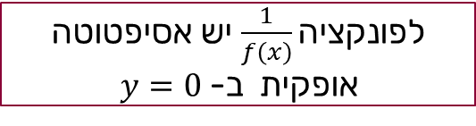

הקשר בין גרף הפונקציה $f(x)$ לבין גרף הפונקציה $\frac{1}{f\left(x\right)}$
נשרטט (דסמוס) את גרף הפונקציה $\frac{1}{f\left(x\right)}$
$$f(x)=x\left(x+2\right) (x−2)$$
שרטטו את גרף הפונקציה:
אסימפטוטה אופקית:
$$=\frac{1}{f\left(x\right)}$$
$$=\frac{1}{"∞"}$$
אסימפטוטה אופקית:
$$g\left(x\right)$$
$$=0$$
$$x→∞$$
לפונקציה $f\left(x\right)$אין אסימפטוטה אופקית
$$x→∞$$
לפונקציה $\frac{1}{f\left(x\right)}$ יש אסיפטוטה אופקית ב- $y=0$
$$f(x)$$
$$="∞"$$
$$x→∞$$
-2
2
נקודות חיתוך עם ציר x.
$$\frac{1}{f\left(x\right)}=0$$
$$f(x)$$
$$="−∞"$$
$$x→−∞$$
$$1=0$$
אין נקודות חיתוך עם ציר x.

Slide 5


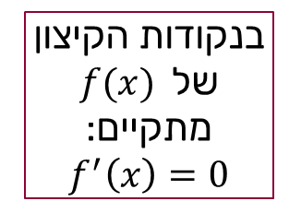







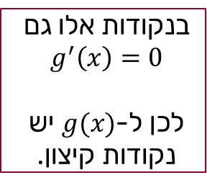

הקשר בין גרף הפונקציה $f(x)$ לבין גרף הפונקציה $\frac{1}{f\left(x\right)}$
נשרטט (דסמוס) את גרף הפונקציה $\frac{1}{f\left(x\right)}$
$$f(x)=x\left(x+2\right) (x−2)$$
שרטטו את גרף הפונקציה:
$$g\left(x\right)=\frac{1}{f\left(x\right)}$$
נקודות קיצון:
נקודות קיצון:
$$(x_{2},y_{2})$$
קיימות 2 נקודות בהן $f^{′}\left(x\right)=0$
$$g′\left(x\right)=\frac{0∙f\left(x\right)−1∙f^{′}\left(x\right)}{{f(x)}^{2}}$$
$$\left(x_{1},y_{1}\right)min$$
$$\left(x_{2},\frac{1}{y_{2}}\right)$$
$$g′\left(x\right)=\frac{−f^{′}\left(x\right)}{{f(x)}^{2}}$$
$$\left(x_{2},y_{2}\right)max$$
$$\left(x_{1},\frac{1}{y_{1}}\right)$$
בנקודות אלו גם
$$g^{′}\left(x\right)=0$$
לכן ל-$g(x)$ יש נקודות קיצון.
בנקודות הקיצון של $f(x)$
מתקיים:
$$f^{′}\left(x\right)=0$$
$$(x_{1},y_{1})$$

Slide 6
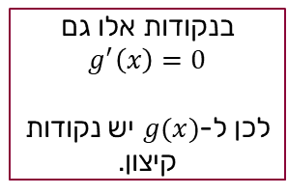
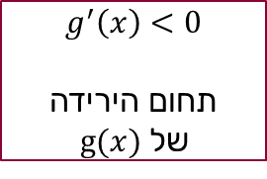
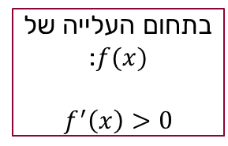

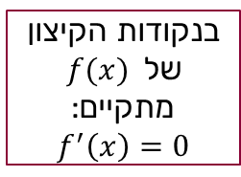
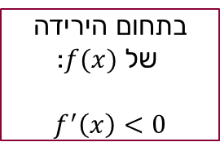

הקשר בין גרף הפונקציה $f(x)$ לבין גרף הפונקציה $\frac{1}{f\left(x\right)}$
נשרטט (דסמוס) את גרף הפונקציה $\frac{1}{f\left(x\right)}$
$$f(x)=x\left(x+2\right) (x−2)$$
שרטטו את גרף הפונקציה:
נקודות קיצון:
בנקודות אלו גם
$$g^{′}\left(x\right)=0$$
לכן ל-$g(x)$ יש נקודות קיצון.
בנקודות הקיצון של $f(x)$
מתקיים:
$$f^{′}\left(x\right)=0$$
נקודות קיצון:
$$(x_{2},y_{2})$$
קיימות 2 נקודות בהן $f^{′}\left(x\right)=0$
$$\left(x_{1},y_{1}\right)min$$
$$g′\left(x\right)=\frac{−f^{′}\left(x\right)}{{f(x)}^{2}}$$
תחום עליה וירידה:
$$\left(x_{2},\frac{1}{y_{2}}\right)$$
$$\left(x_{2},y_{2}\right)max$$
$$\left(x_{1},\frac{1}{y_{1}}\right)$$
$$g^{′}\left(x\right)<0$$
תחום הירידה
של $g(x)$
בתחום העלייה של $f(x)$:
$$f^{′}\left(x\right)>0$$
$$g^{′}\left(x\right)<0$$
תחום הירידה
של $g(x)$
בתחום הירידה
של $f(x)$:
$$f^{′}\left(x\right)<0$$
$$(x_{1},y_{1})$$

Slide 7

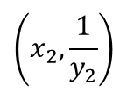


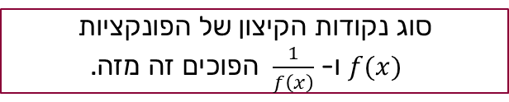


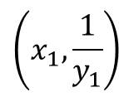


הקשר בין גרף הפונקציה $f(x)$ לבין גרף הפונקציה $\frac{1}{f\left(x\right)}$
נשרטט (דסמוס) את גרף הפונקציה $\frac{1}{f\left(x\right)}$
$$f(x)=x\left(x+2\right) (x−2)$$
שרטטו את גרף הפונקציה:
נסכם:
לפונקציות $f(x)$ ו- $\frac{1}{f\left(x\right)}$ נקודות קיצון באותם ערכי x.
נקודות קיצון:
$$(x_{2},y_{2})$$
קיימות 2 נקודות בהן $f^{′}\left(x\right)=0$
תחומי העלייה / ירידה של הפונקציות
$f(x)$ ו- $\frac{1}{f\left(x\right)}$ הפוכים זה מזה.
$$min$$
$$\left(x_{1},y_{1}\right)min$$
$$\left(x_{2},\frac{1}{y_{2}}\right)$$
$$\left(x_{2},y_{2}\right)max$$
סוג נקודות הקיצון של הפונקציות
$f(x)$ ו- $\frac{1}{f\left(x\right)}$ הפוכים זה מזה.
$$\left(x_{1},\frac{1}{y_{1}}\right)$$
$$max$$
$$\left(x_{1},\frac{1}{y_{1}}\right)$$
$$max$$
$$(x_{1},y_{1})$$
$$\left(x_{2},\frac{1}{y_{2}}\right)$$
$$min$$

Slide 8



הקשר בין גרף הפונקציה $f(x)$ לבין גרף הפונקציה $\frac{1}{f\left(x\right)}$
נשרטט (דסמוס) את גרף הפונקציה $\frac{1}{f\left(x\right)}$
$$f(x)=x\left(x+2\right) (x−2)$$
שרטטו את גרף הפונקציה:
נסכם:
לפונקציות $f(x)$ ו- $\frac{1}{f\left(x\right)}$ נקודות קיצון באותם ערכי x.
נקודות קיצון:
$$(x_{2},y_{2})$$
קיימות 2 נקודות בהן $f^{′}\left(x\right)=0$
תחומי העלייה / ירידה של הפונקציות
$f(x)$ ו- $\frac{1}{f\left(x\right)}$ הפוכים זה מזה.
$$min$$
$$\left(x_{1},y_{1}\right)min$$
$$\left(x_{2},\frac{1}{y_{2}}\right)$$
$$\left(x_{2},y_{2}\right)max$$
סוג נקודות הקיצון של הפונקציות
$f(x)$ ו- $\frac{1}{f\left(x\right)}$ הפוכים זה מזה.
$$\left(x_{1},\frac{1}{y_{1}}\right)$$
$$max$$
$$\left(x_{1},\frac{1}{y_{1}}\right)$$
$$max$$
$$(x_{1},y_{1})$$
$$\left(x_{2},\frac{1}{y_{2}}\right)$$
$$min$$

Slide 9

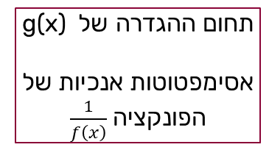

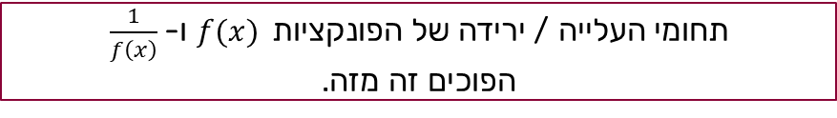
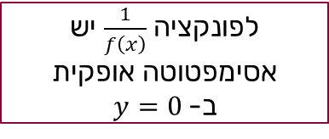



הקשר בין גרף הפונקציה $f(x)$ לבין גרף הפונקציה $\frac{1}{f\left(x\right)}$
לסיכום:
תחום ההגדרה של g(x)
אסימפטוטות אנכיות של הפונקציה $\frac{1}{f\left(x\right)}$
$$\frac{1}{f\left(x\right)}$$
$$f(x)$$
נקודות חיתוך עם ציר x
של הפונקציה f(x)
$$(x_{2},y_{2})$$
לפונקציה $\frac{1}{f\left(x\right)}$ אין נקודות חיתוך עם ציר x.
$$min$$
לפונקציה $\frac{1}{f\left(x\right)}$ יש אסימפטוטה אופקית
ב- $y=0$
לפונקציה f(x) אין אסימפטוטה אופקית
$$\left(x_{2},\frac{1}{y_{2}}\right)$$
$$\left(x_{1},\frac{1}{y_{1}}\right)$$
לפונקציות $f(x)$ ו- $\frac{1}{f\left(x\right)}$ נקודות קיצון באותם ערכי x.
$$max$$
תחומי העלייה / ירידה של הפונקציות$f(x)$ ו- $\frac{1}{f\left(x\right)}$
הפוכים זה מזה.
$$(x_{1},y_{1})$$
סוג נקודות הקיצון של הפונקציות$f(x)$ ו- $\frac{1}{f\left(x\right)}$ הפוכים זה מזה.

Slide 10







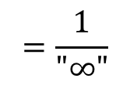




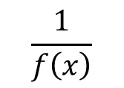






הקשר בין גרף הפונקציה $f(x)$ לבין גרף הפונקציה $\frac{1}{f\left(x\right)}$
נשרטט את גרף הפונקציה $\frac{1}{f\left(x\right)}$
לפניכם גרף הפונקציה f(x)
תחום הגדרה
$$f\left(x\right)$$
תחום ההגדרה של $f(x)$ הוא: $x≠±5$
בנקודות אלו גם הפונקציה $\frac{1}{f\left(x\right)}$ לא מוגדרת
תחום ההגדרה של $\frac{1}{f\left(x\right)}$הוא גם כן $x≠±5$
אסימפטוטה אנכית או חור?
$$y=2$$
$$="∞"$$
$$f\left(x\right)$$
$$x→5$$
$$5$$
$$−5$$
$$5$$
$$−5$$
$$(0,−3)$$
$$\frac{1}{f\left(x\right)}$$
$$=\frac{1}{"∞"}$$
$$=0$$
$$x→5$$
לפונקציה $\frac{1}{f\left(x\right)}$ יש חור בנקודה (5,0) ו- (-5,0)

Slide 11







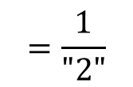
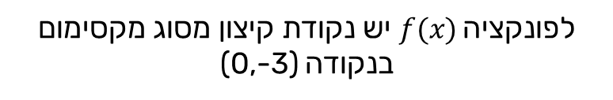

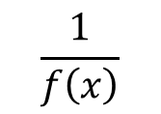


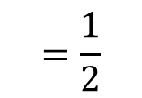
הקשר בין גרף הפונקציה $f(x)$ לבין גרף הפונקציה $\frac{1}{f\left(x\right)}$
נשרטט את גרף הפונקציה $\frac{1}{f\left(x\right)}$
לפניכם גרף הפונקציה
נקודות קיצון
$$f\left(x\right)$$
לפונקציה $f(x)$ יש נקודת קיצון מסוג מקסימום בנקודה (0,-3)
לפונקציה $\frac{1}{f\left(x\right)}$ תהייה נקודת קיצון מסוג מינימום
בנקודה $(0,−\frac{1}{3})$
$$y=2$$
$$5$$
$$−5$$
$$5$$
אסימפטוטה אופקית:
$$−5$$
$$=2$$
$$(0,−3)$$
$$f\left(x\right)$$
$$(0,−\frac{1}{3})$$
$$x→∞$$
$$\frac{1}{f\left(x\right)}$$
$$=\frac{1}{"2"}$$
$$=\frac{1}{2}$$
$$x→∞$$
לפונקציה $\frac{1}{f\left(x\right)}$ יש אסימפטוטה אופקית ב $y=\frac{1}{2}$

Slide 12
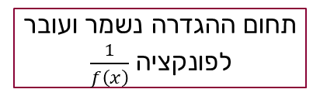
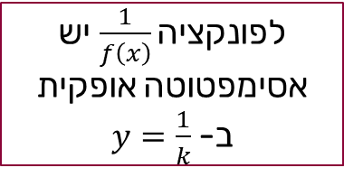
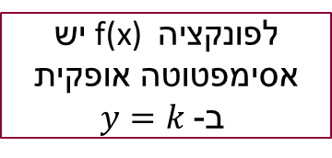
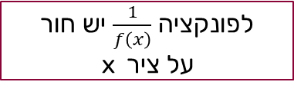
הקשר בין גרף הפונקציה $f(x)$ לבין גרף הפונקציה $\frac{1}{f\left(x\right)}$
נשרטט את גרף הפונקציה $\frac{1}{f\left(x\right)}$
לפניכם גרף הפונקציה
נסכם:
$$f\left(x\right)$$
תחום ההגדרה נשמר ועובר לפונקציה $\frac{1}{f\left(x\right)}$
לפונקציה f(x) יש תחום הגדרה
לפונקציה $\frac{1}{f\left(x\right)}$ יש חור
על ציר x
לפונקציה f(x) יש אסימפטוטה אנכית
$$y=2$$
$$5$$
$$−5$$
$$5$$
$$−5$$
$$(0,−\frac{1}{3})$$
$$(0,−3)$$
לפונקציה $\frac{1}{f\left(x\right)}$ יש אסימפטוטה אופקית
ב- $y=\frac{1}{k}$
לפונקציה f(x) יש אסימפטוטה אופקית
ב- $y=k$

